Slide 1
Структури
Манева Билјана
13.07.2012

Slide 2
Агенда
  Структури
  Подредување на елементите
  Големина
  Енумерација
  Унии
  Динамички податочни структури
  Задачи
Билјана Манева
Page <number>
13.07.2012

Slide 3
Структури
Структурите се изведени податочни типови, составени од
различни податочни типови.
Пример:
  struct Primer_s {
  int PrvClen;
  int VtorClen;
  } ;
Структурите можат да содржат други структури, но не можат да содржат инстанци од самите себе.
Дефинициите за структурите не резервираат место во меморијата, туку секоја дефиниција создава нов податочен тип
Билјана Манева
Page <number>
13.07.2012

Slide 4
Структури 2
Иницијализирање на структури:
struct Primer_s Primer = {1, 2};
Primer.PrvClen = 1;
Primer.VtorClen = 2;
Доделување променлива од структура на друга променлива од истата структура:
Primer.VtorClen = Primer.PrvClen;
Големината на структурата се одредува со користење на операторот sizeof.
sizeof(struct Primer_s) = 8;
Синоними за веќе дефинирани податочни типови се создаваат со клучниот збор typedef.
typedef struct Primer_s Primer_t;
Билјана Манева
Page <number>
13.07.2012

Slide 5
Структури 3
Достапување до членовите од структурите.
  Операторот за член на структура (.)
  struct Primer_s Primer;
  Primer.PrvClen = 1;
  Операторот за покажувач кон структура (->)
  struct Primer_s *Primer_p;
  Primer_p->PrvClen = 1;
  Primer_p->PrvClen е исто со (*Primer_p).PrvClen
Структурите не можат да бидат споредувани со операторите == и != бидејќи членовите на структурата не мора да бидат сместени во последователни бајти меморија.
Билјана Манева
Page <number>
13.07.2012

Slide 6
Структури 4
Структурите можат да се предаваат во функции на неколку начини:
  со предавање на членови на структури,
  со предавање на цела структура како аргумент или
  со предавање на покажувач кон структура.
Кога структура или нејзин член се предаваат на функција, тие се предаваат по вредност.
За да предадеме структура по референца, треба да ја предадеме адресата на променливата која е структура
Низите од структури, како сите други низи, автоматски се предаваат по референца.
Biljana Maneva
Page <number>
13.07.2012

Slide 7
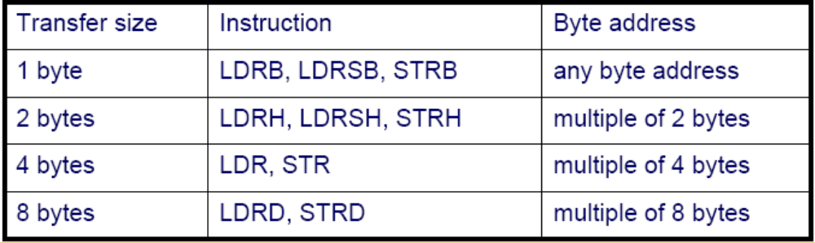
Структури 5
Ефикасноста на користење на структури зависи од:
  Подредувањето на елементите во структурата
  Должината на структурата
Вчитувањето на податоци во регистрите е ефикасно само со подредените податоци
Повеќето преведувачи автоматски
  Ќе ја постават структурата на адреса која е делива со големината на најголемиот елемент
  Ќе ги пополнат помалите елементи за соодветно подредување
Билјана Манева
Page <number>
13.07.2012

Slide 8
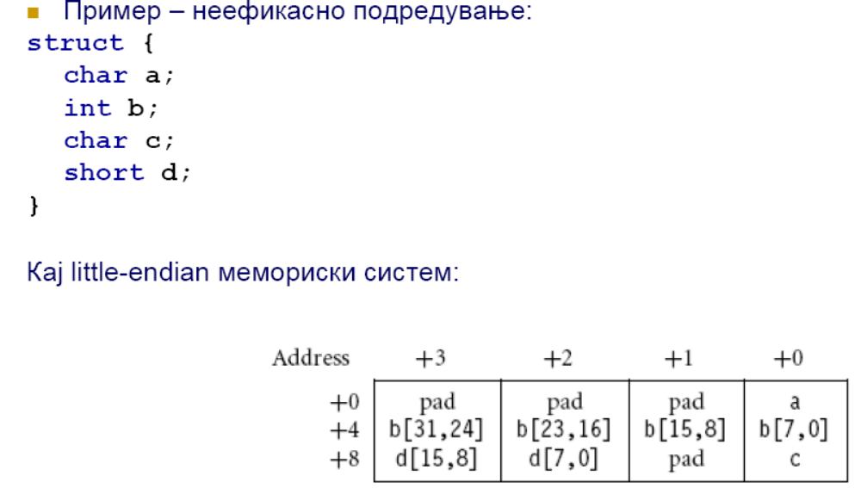
Структури 6
Билјана Манева
Page <number>
13.07.2012

Slide 9
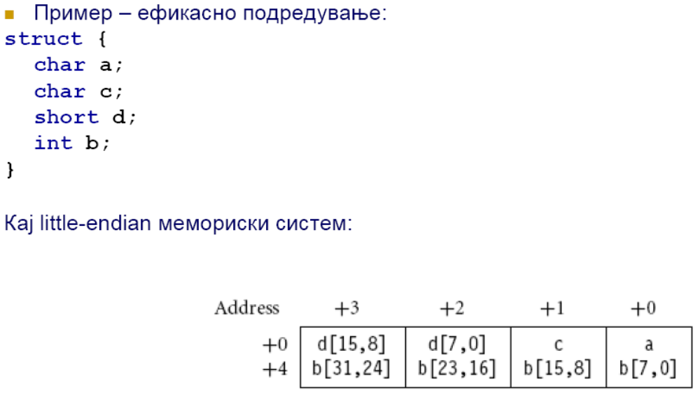
Структури 7
Билјана Манева
Page <number>
13.07.2012

Slide 10
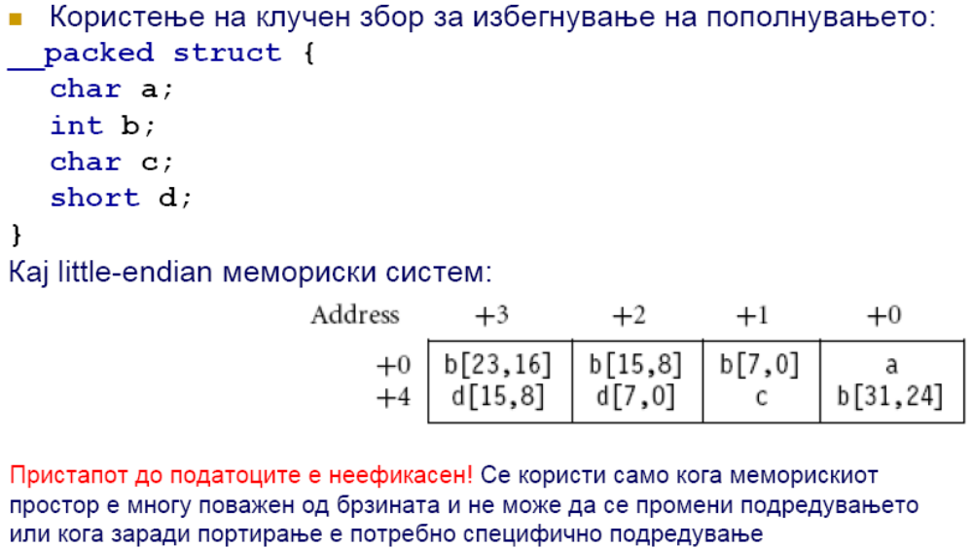
Структури 8
Билјана Манева
Page <number>
13.07.2012

Slide 11
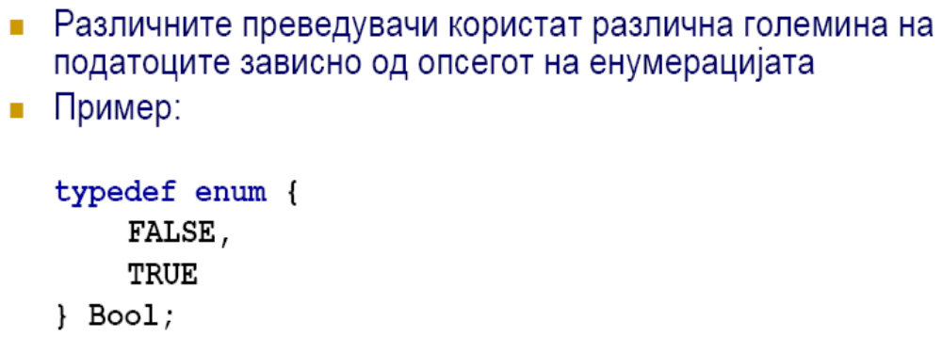
Енумерации
Билјана Манева
Page <number>
13.07.2012

Slide 12
Унии
Униите се изведен податочен тип, како и структурите, но нивните членови користат ист простор за складирање.
Бројот на бајти кој се користи за да се зачува унија мора да е најмалку колку што зафаќа најголемиот податочен тип кој се чува во унијата
Само еден член, па оттука и еден тип на податоци, може да биде достапен во исто време.
Унија се декларира со клучниот збор union.
Пример:
    union broj {
    int x;
    double y;
    };
Истите правила што важат за структурите важат и за униите.
Билјана Манева
Page <number>
13.07.2012

Slide 13
Динамички податочни структури
  Динамички податочни структури се структури чија големина се зголемува или намалува за време на извршување.
  Такви структури се листи, стекови, редови и дрва.
  Само-референцирачките структури содржат покажувачки член кој покажува кон структура од истиот тип.
  Пример:
  struct node {
  int data;
  struct node *nextPtr;
  };
Билјана Манева
Page <number>
13.07.2012

Slide 14
Динамички податочни структури 2
Поврзани листи се линеарни колекции на само-референцирачки структури, кои се викаат јазли и кои се поврзани со покажувачки врски. До линеарна листа се достапува преку покажувач до првиот елемент од листатa.
Стек претставува скусена верзија на поврзана листа. Само од почетокот на стек се вади елемент и само на почетокот на стек се става нов елемент. Стековите се LIFO структури. До стек се достапува преку покажувач кон првиот елемент на стекот.
  Ред работи на принципот FIFO. Јазлите на редот се отстрануваат само од главата на редот и се вметнуваат само на опашката на редот. Овие структури имаат покажувачи кон почетокот (главата) и крајот (опашката) на редот.
  Дрвата се нелинеарни, дведимензионални податочни структури со специјални особини. Јазлите на дрвата се состојат од два или повеќе линкови кон други јазли
Билјана Манева
Page <number>
13.07.2012

Slide 15
Задачи
  1. На 32-bit CPU следната структура ке завземе колку бајти во меморија?
  struct record_s {
  char a;
  int b;
  char c;
  short d;
  };
  2. Дадени се две варијабли struct record_s str_a, str_b.
  Кој е најлесен начин за да се ископираат вредностите од
  str_a во str_b?
Билјана Манева
Page <number>
13.07.2012

Slide 16
Задачи 2
  3. Што е разлика помеѓу структури и унии?
  4. Може ли да се користат функции во структури? Објасни.
  5. На 32-bit CPU следната структура:
  struct primer_s {
  int a;
  short c;
  double d;
  }
  Колку бајти ке завземе простор во меморија со падирање?
  Колку бајти ке завземе простор без падирање?
Билјана Манева
Page <number>
13.07.2012

Slide 17
Задачи 3
  6. Написете програма за додавање на неколку членови во линкирана листа и потоа завртете го редоследот на сите нив. Испечатете го резултатот пред и по reverse на членовите.
Билјана Манева
Page <number>
13.07.2012

